Slide 1

3강. 파이썬 기초
https://github.com/W00hyun-Kim/Python/blob/main/src/Chapter3.ipynb
KOPO06 - 김우현

Slide 2
실 습 목 차
수치형 – 정수형
수치형 – 실수형, 기타
문자형 – 문자형
문자형 – 확장문자, 긴문자
기타형 – 부울형
기타형 - 컬렉션

Slide 3
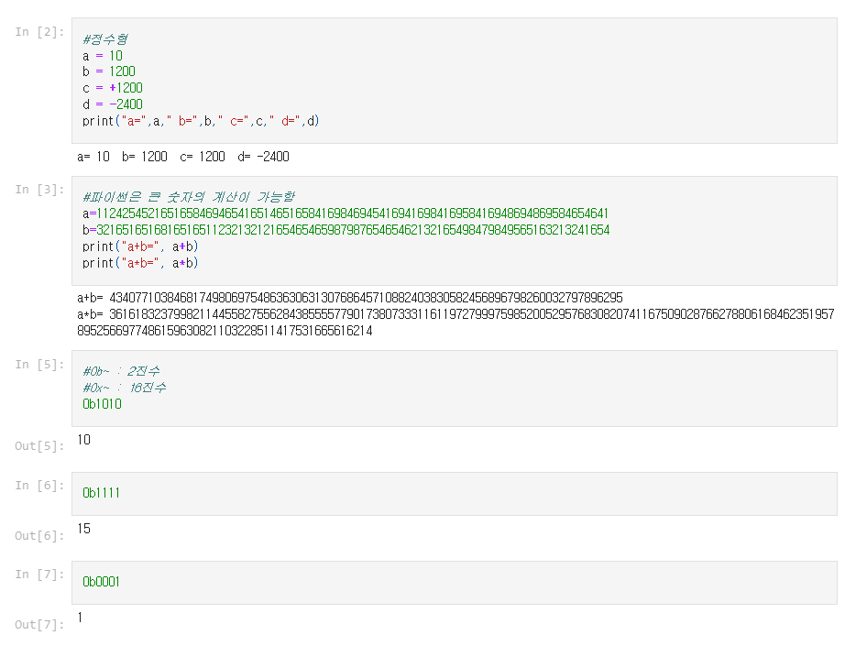
실습하기

Slide 4
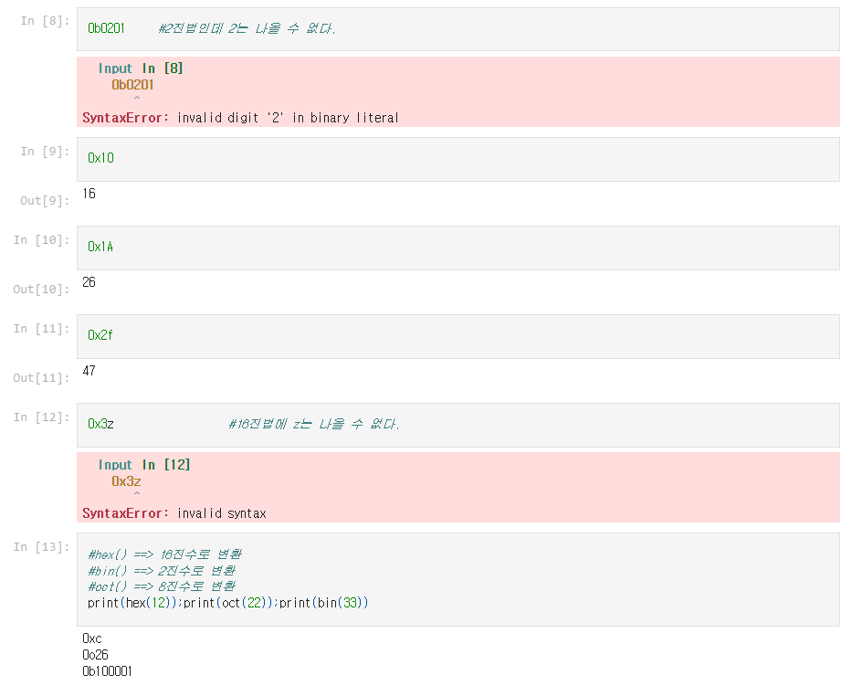
실습하기

Slide 5
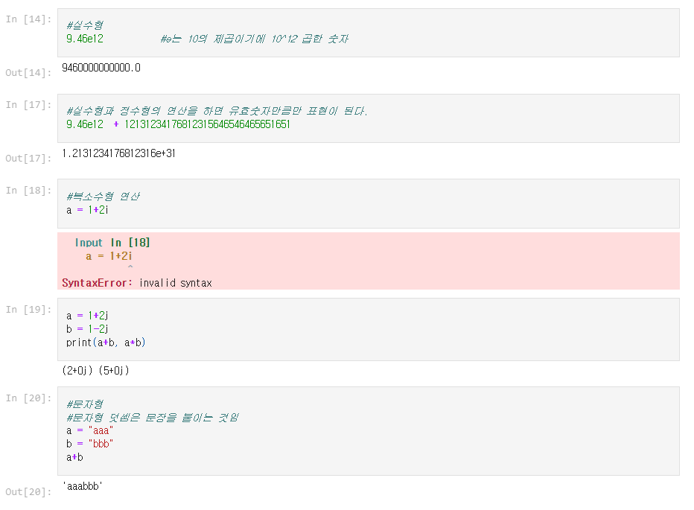
실습하기

Slide 6
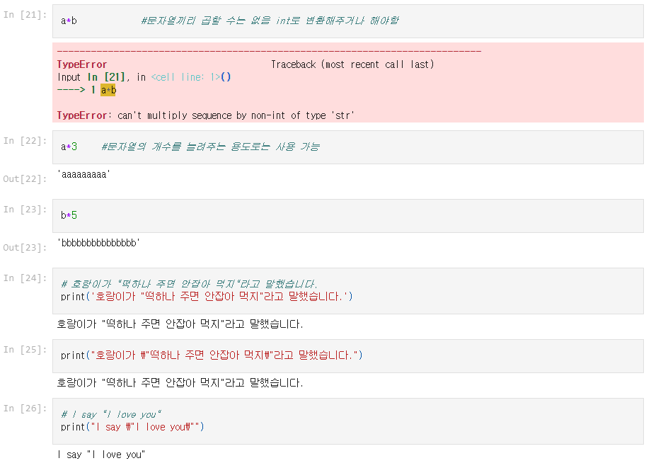
실습하기

Slide 7
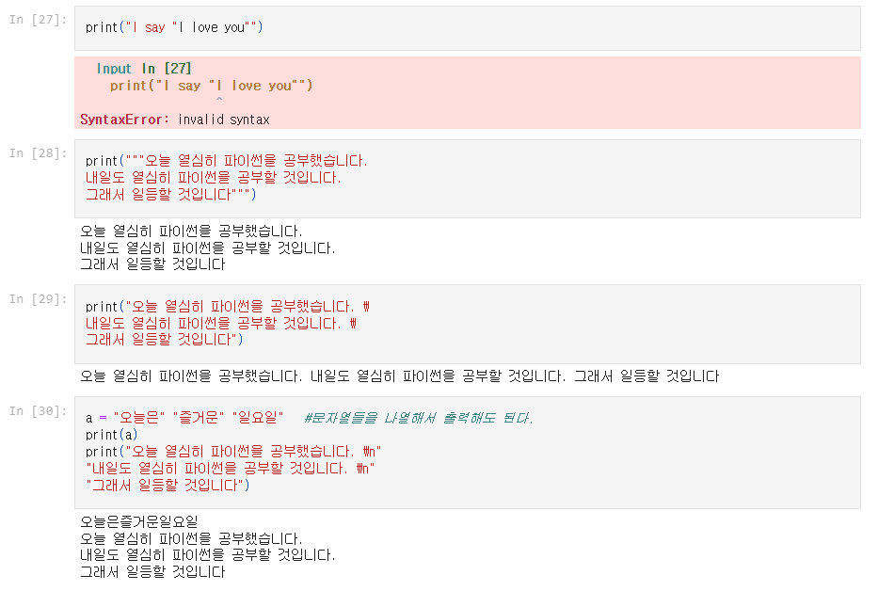
실습하기

Slide 8
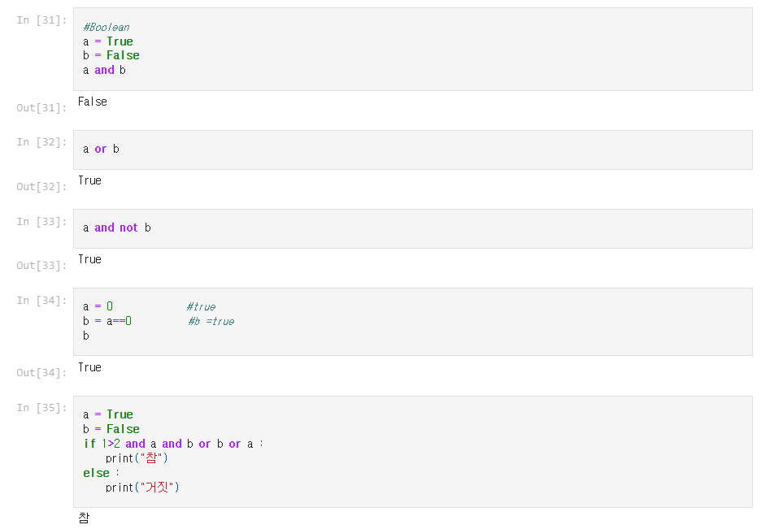
실습하기

Slide 9
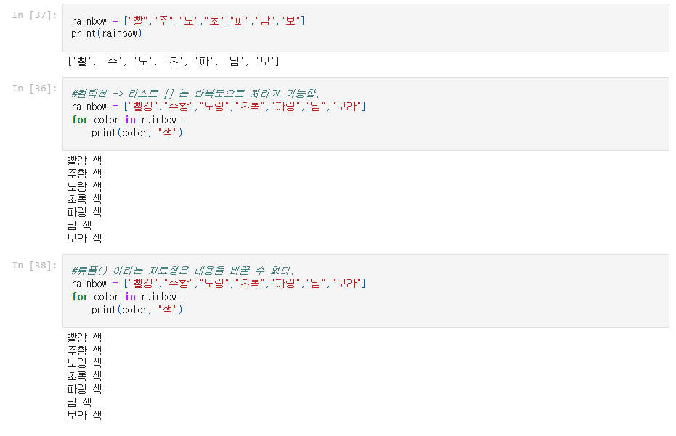
실습하기

Slide 10
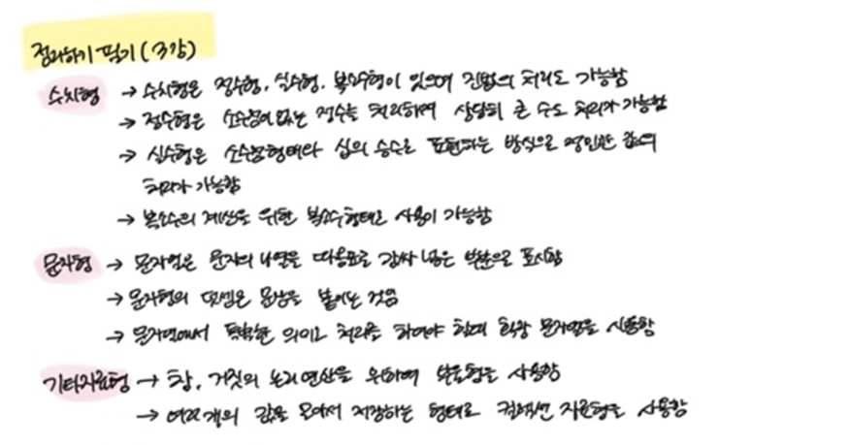
실습하기
필기
필기

Slide 11
끝

